Slide 1
MATERI PENGAYAAAN
MSIM4201 SISTEM OPERASI
SESI 1
Pengenalan Sistem Operasi
Sistem Informasi
Fakultas Sains dan Teknologi
Universitas Terbuka

Slide 2
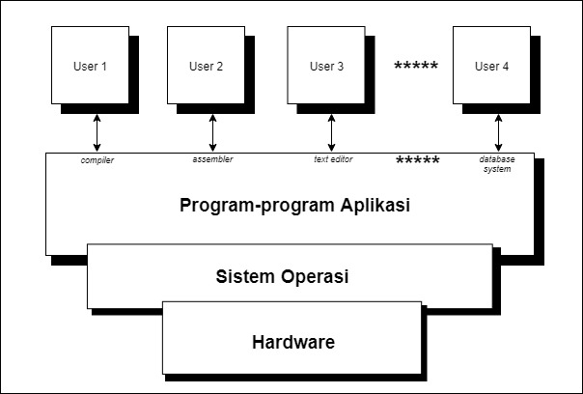
Pengertian Sistem Operasi
Sistem operasi adalah bagian yang penting dari sistem komputer. Secara umum sistem komputer terbagi dari hardware, sistem operasi, program aplikasi, dan pengguna (user)
Komponen-komponen Sistem Komputer

Slide 3
Pengertian Sistem Operasi
Sistem operasi adalah lapisan dari program aplikasi yang digunakan untuk mengelola sumber daya komputer pengguna dan aplikasi mereka. Secara umum pengguna berinteraksi dengan aplikasi, aplikasi menjalankan dalam lingkungan yang disediakan oleh sistem operasi dan sistem operasi memediasi akses ke perangkat keras yang mendasarinya

Slide 4
Peran Sistem Operasi
OPERATING SYSTEMS PLAY REFEREE
OPERATING SYSTEMS PLAY ILLUSIONIST
OPERATING SYSTEMS PROVIDE GLUE

Slide 5
Sejarah Sistem Operasi
Evolusi sistem operasi dari waktu ke waktu adalah sebagai berikut.
Generasi 0
Generasi 1
Generasi 2
Generasi 3
Generasi 4

Slide 6
Sejarah Sistem Operasi
SISTEM AWAL (SERIAL PROCESSING)
SISTEM BATCH SEDERHANA
Resident Monitor
Overlap Operasi antara I/O dengan CPU
SISTEM MULTIPROGRAMMING
SISTEM TIME-SHARING
SISTEM MULTIPROCESSING
SISTEM PERSONAL COMPUTER
SISTEM PARALLEL
SISTEM TERDISTRIBUSI
SISTEM REAL-TIME
MOBILE COMPUTING

Slide 7
Terima kasih

